Slide 1
APLICACION DE LA ROBOTICA EN LA EDUCACION
los robots están apareciendo en los salones de clases de tres distintas f
primero, los programas educacionales utilizan la simulación de control de robots como un medio de enseñanza. un ejemplo palpable es la utilización del lenguaje de programación del robot Karel, el cual es un subconjunto de pascal; este es utilizado por la introducción a la enseñanza de la programación.
el segundo y de uso más común es el uso del robot tortuga en conjunción con el lenguaje logo para enseñar ciencias computacionales. logo fue creado con la intención de proporcionar al estudiante un medio natural y divertido en el aprendizaje de las matemáticas.
en tercer lugar está el uso de los robots en los salones de clases. una serie de manipuladores de bajo costo, robots móviles, y sistemas completos han sido desarrollados para su utilización en los laboratorios educacionales.

Slide 2
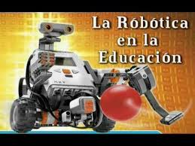
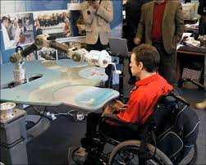
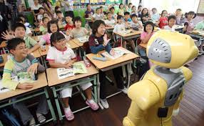
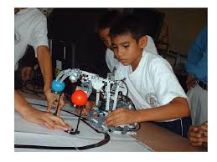

Slide 3
APLICACIÓN DE LA ROBOTICA EN LA MEDICINA
La robótica médica pretende compatibilizar el cirujano con el robot para mejorar los procedimientos quirúrgicos.
Es una herramienta más, pero es inteligente, ya que trata de compensar las deficiencias y limitaciones que pueda tener para realizar ciertas actuaciones. De este modo, se hace posible la implantación de algunas técnicas de invasiva gracias a la utilización de ayudas de soportes robotizados, consiguiendo minimizar la herida, reducir el tiempo de intervención y el de posterior recuperación.
El robot puede ayudar a la percepción; además, memoriza una posición o hace la función de una regla o accede a un punto determinado con gran precisión. Ayudas de este estilo suponen la diferencia en que algunas intervenciones se realicen o no. Los equipos desarrollados en la División de Robótica y Visión del Departamento de Robótica pueden ser desde un brazo mecánico convencional hasta elementos de medida, como sensores que miden fuerza o visualizan la información de un modo más claro que como lo hace una cámara de televisión convencional.
El robot funciona bien y es inteligente cuando tiene sensores que le permiten ver, sentir, detectar fuerzas o medirlas. En ese momento, cuando estas tecnologías ayudan al cirujano dando información que, si no, no posee, se puede decir que son útiles.

Slide 4
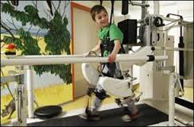
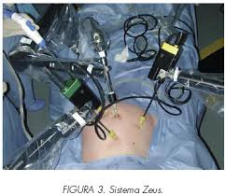
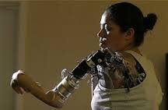
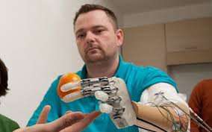

Slide 5
APLICACION DE LA ROBOTICA EN LA AGRICULTURA
agrícola, la era de los robots agricultores, o porque no decirlo, la era de los androides granjeros. Suena un poco fuerte el hablar de androides, pero con ello desde nuestro punto de vista queremos destacar que los robots no son un reemplazo de los humanos, sino herramientas, máquinas y sistemas que nos pueden servir para mejorar en muchos aspectos de nuestra vida. uso de robots fuera de las aplicaciones industriales desde hace varios años ha comenzando a mostrar un gran avance en el aporte de soluciones para muchas necesidades que el hombre tiene y que van creciendo día tras día en busca de una mejor forma de vida, mejorando el desarrollo de la sociedad en todos los campos en que exista la posibilidad de robotización. Y de esa necesidad nace una nueva era para el sector agrícola, la era de los robots agricultores, o porque no decirlo, la era de los androides granjeros. Suena un poco fuerte el hablar de androides, pero con ello desde nuestro punto de vista queremos destacar que los robots no son un reemplazo de los humanos, sino herramientas, máquinas y sistemas que nos pueden servir para mejorar en muchos aspectos de nuestra vida. Hace décadas parecía un sueño, pero hoy es posible que un robot pueda realizar tareas propias del hombre. Su empleo en el caso de la agricultura, específicamente en los invernaderos, abre amplias posibilidades productivas, sobre todo en países donde la escasez de mano de obra es un problema. Así podemos observar robots que cosechan, cortan o aplican riegos con una precisión

Slide 6
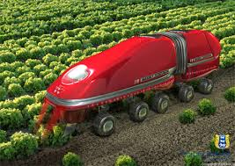
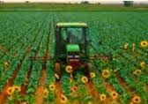
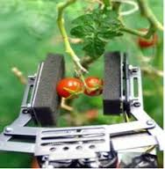
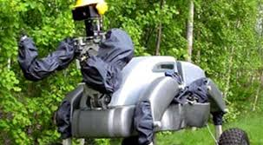

Slide 7
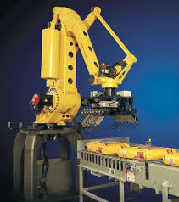
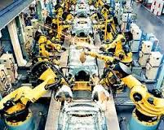
APLICACIÓN DE LA ROBOTICA EN LA INDUSTRIA
Los robots son utilizados por una diversidad de procesos industriales como lo son : la soldadura de punto y soldadura de arco, pinturas de spray, transportación de materiales, molienda de materiales, moldeado en la industria plástica, máquinas-herramientas, y otras más

Slide 8
APLICACIÓN DE LA ROBOTICA EN EL AREA ESPACIAL
Se están desarrollando los robots necesarios para explorar las superficies planetarias: los potenciales sitios de desembarco, las áreas de interés científico y la recogida de muestras para el análisis. Estos robots requieren altos niveles de autonomía, incluso la habilidad para realizar navegación local, identificando áreas de interés científico potencial, regulando los recursos de a bordo y desarrollando actividades de exploración en conjunción con el control terrestre. Estos robots deben ser de bajo costo y alto grado de miniaturización
El mástil se posiciona para tomar una imagen estereográfica. Pueden combinarse varias imágenes para crear un panorama.
Herramienta científica desplegada contra una piedra.
Espectrómetro desplegado sobre una piedra.

Slide 9
